Slide 1
「インドシナ地域における拠点・支援大学の教育資源と相互交流」

Slide 2
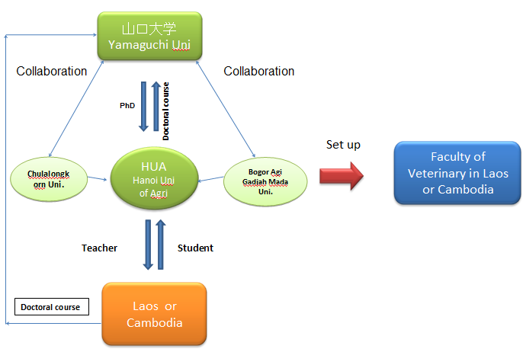
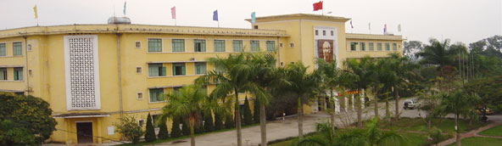

Slide 3
インドシナ地域における拠点・支援大学の教育実態調査と相互交流
国際化推進事業
平成２１年度
➀ラオス・カンボジア地域における国内外での獣医師育成の実態と教育体制を調査。
➁拠点大学での教育シンポジウム開催と学生・教員との交流。
➂プラットホーム参加大学の教育技術リソースの収集と実態調査
平成２2年度
➀ラオス地域における国内外での獣医師育成の実態と教育体制の詳細な調査
（特にラオス国立大学での獣医学教育）。
➁拠点大学（ハノイ農業大学）担当者を交えた今後の計画策定。
平成２3年度
➀ハノイ農業大学での協力体制の確認
➁畜産研究所との動物資源調査

Slide 4
インドシナ地域における拠点・支援大学の教育実態調査と相互交流
平成２１年度
➀拠点大学での教育シンポジウム開催と学生・教員との交流。
➁プラットホーム参加大学の教育技術リソースの収集と実態調査

Slide 5
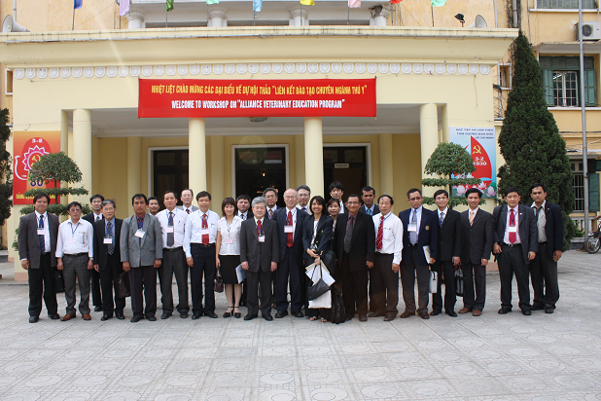

Slide 6
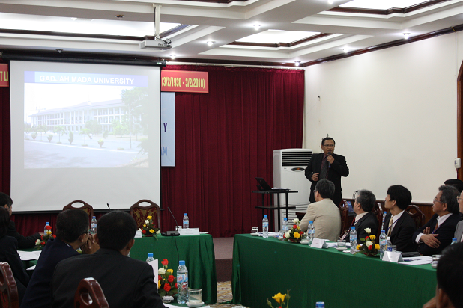
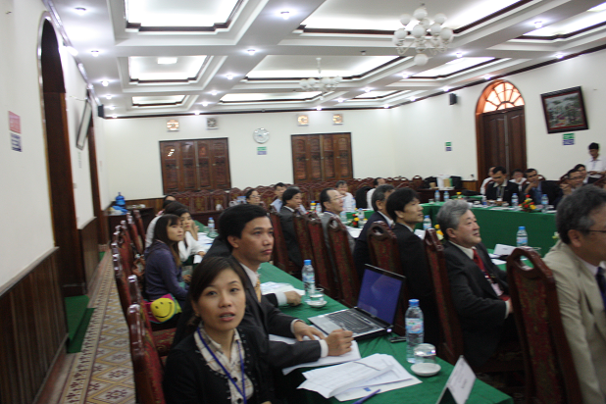

Slide 7
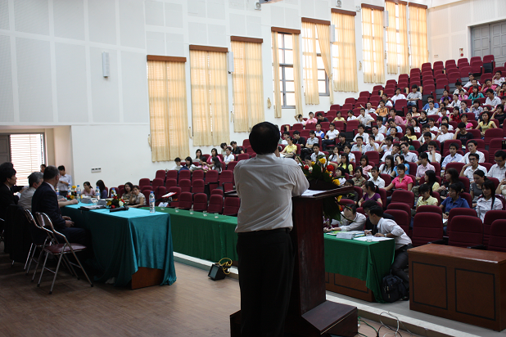

Slide 8
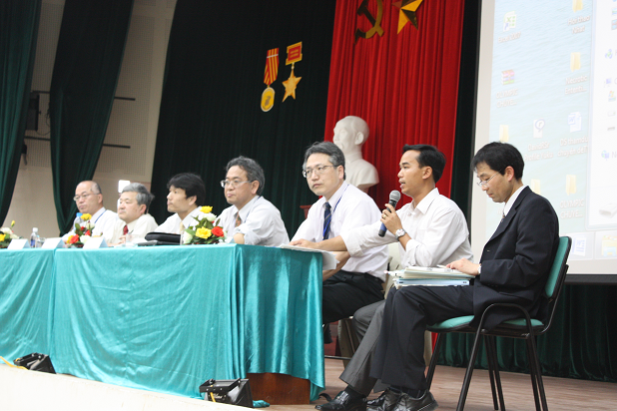

Slide 9
インドシナ地域における拠点・支援大学の教育実態調査と相互交流
平成２2年度
➀ラオス地域における国内外での獣医師育成の実態と教育体制の詳細な調査
（特にラオス国立大学での獣医学教育）。
➁拠点大学（ハノイ農業大学）担当者を交えた今後の計画策定。

Slide 10

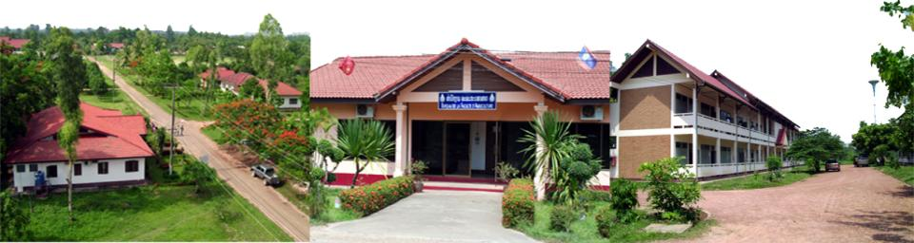
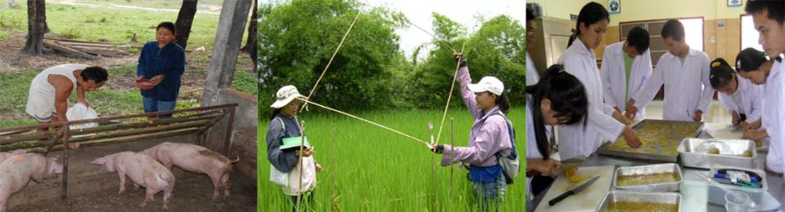
FACULTY OF AGRICULTURE (FOA)
NATIONAL UNIVERSITY OF LAOS

Slide 11
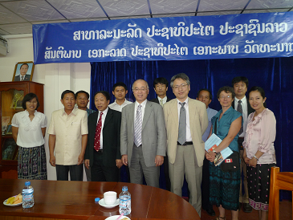
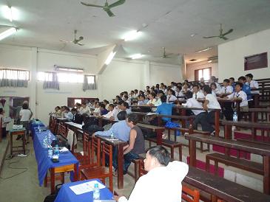

Slide 12
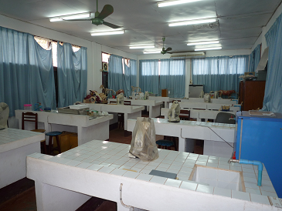
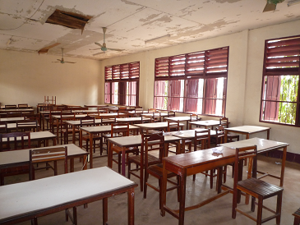
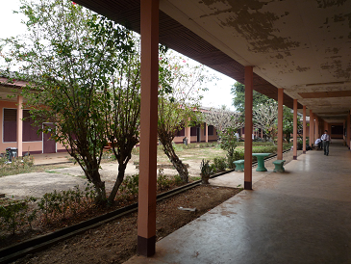

Slide 13
II. ORGANISATIONS
Dean
Vice-Dean
Vice-Dean
Vice-Dean
Plant science
Department
Livestock and Fisheries
Department
Rural Economic
& Food Technology
Department
Adminis
-tration
Division
Academic
Affairs
Student
Affaires
Division
Post-
graduatee
Division
Research
Division
Library

Slide 14
Current Developing Study Programs
IV. STUDIES PROGRAM
Bachelor of Veterinary Science
   Opened since 2009
Master of Science “ Sustainable Agricultural
Resources Management - SARM”
 Opened since March 2010
Bachelor of Agricultural Science (Fishery)
   will be offered in 2012
Bachelor of Agricultural Science (Plant Protection)
   Will be offered in 2012

Slide 15
III. HUMAIN RESOURCES
3.2. Qualification of Academic Staff (2009)
Specialization | Qualification | On study leave | Total
Plant Science | 1 PhD, 12 MSc 11 BSc, 1 HD | 1 PhD 3 MSc | 25
Animal Science & Fisheries | 1 PhD, 8 MSc, 15 BSc, 3 HD | 5 PhD 2 MSc | 27
Rural Economy & Food Technology | 1 PhD, 6 MSc, 7 BSc | 3 PhD 3 MSc | 14
Basic Science & Languages | 1 MA, 2 BSc, 8 BA | 1 MA | 11
Total | 6 Assoc. Prof. 3 PhD, 27 MSc, 43 BSc, 4 HD | 9 PhD 9 MSc | 77

Slide 16
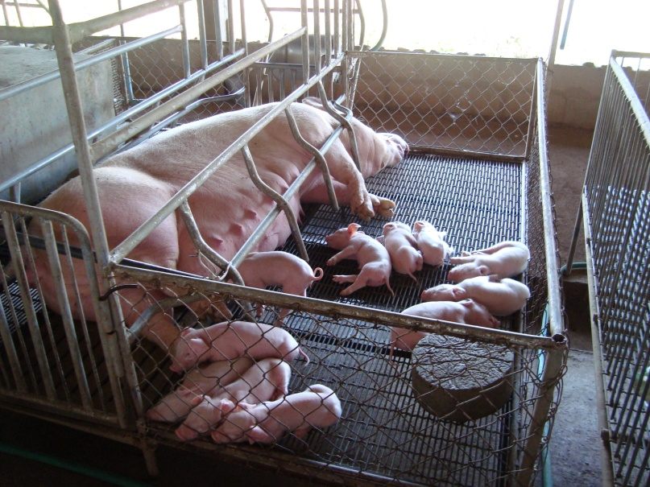
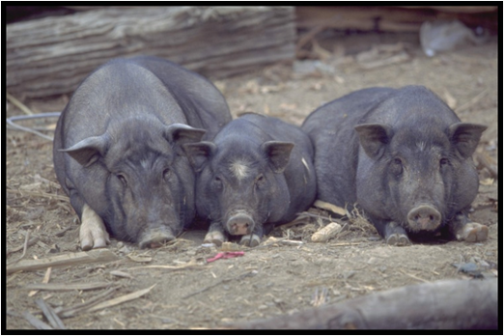

Slide 17
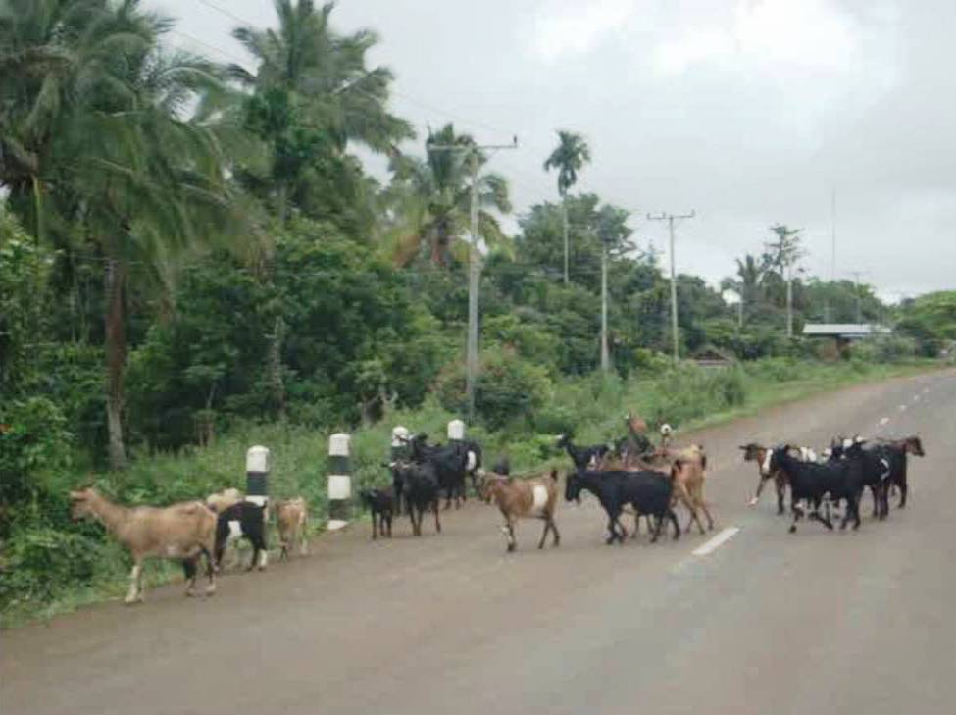

Slide 18
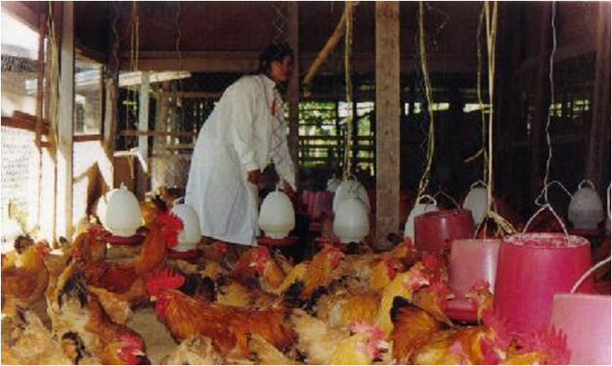
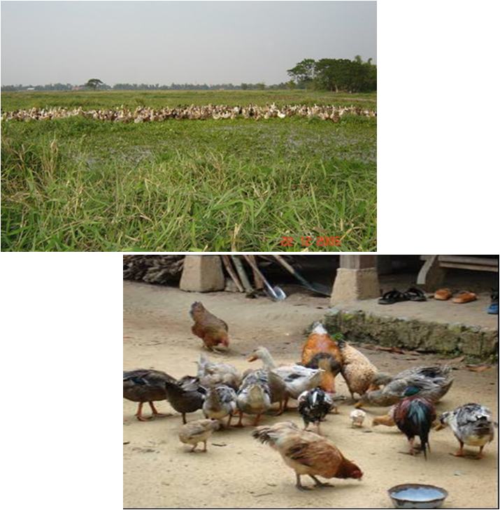
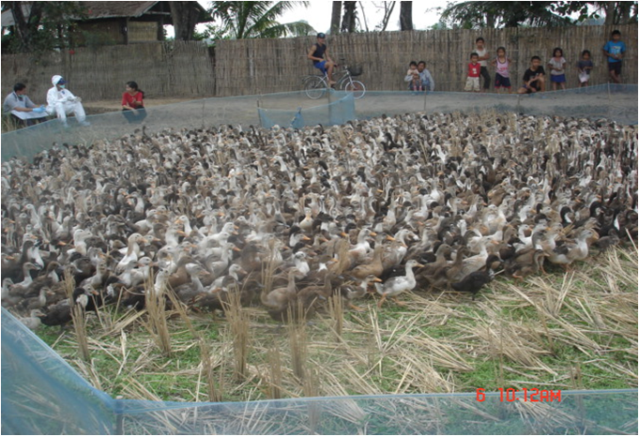
Decreased due to AI outbreak

Slide 19
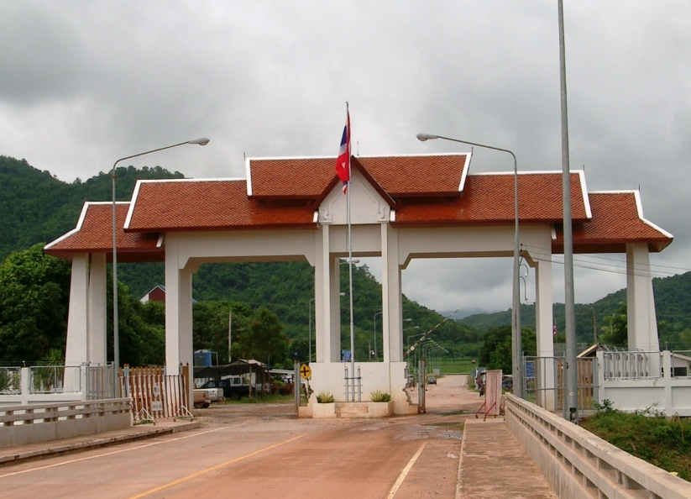
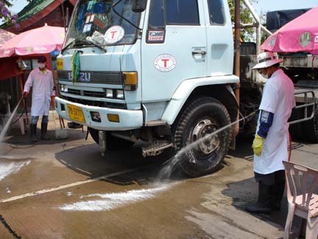
Check points

Slide 20
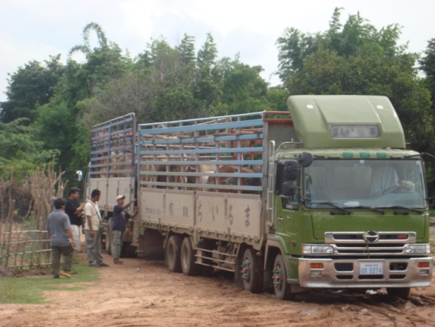
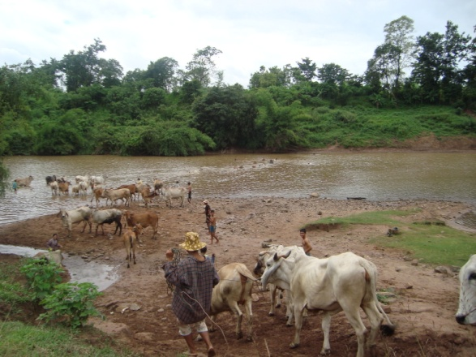
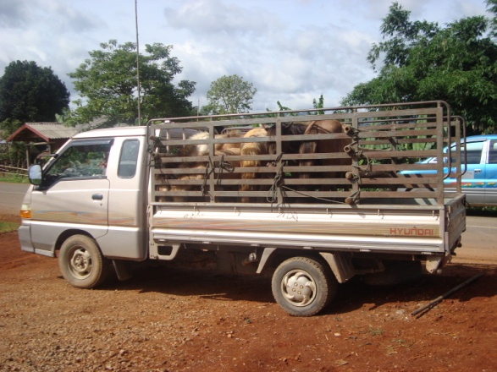
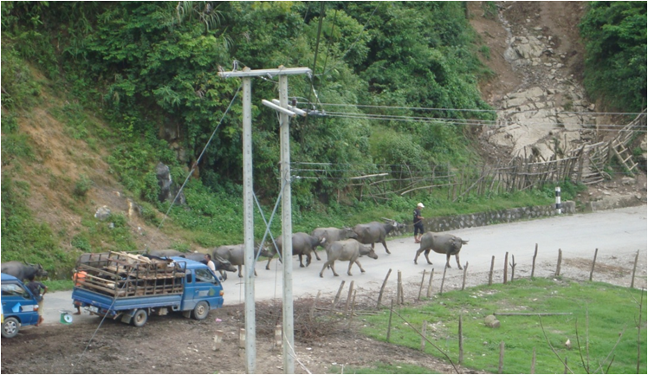
Animal movement and trade patterns
Cattle / Buffalo mostly transit/ exported from Thailand to Vietnam

Slide 21
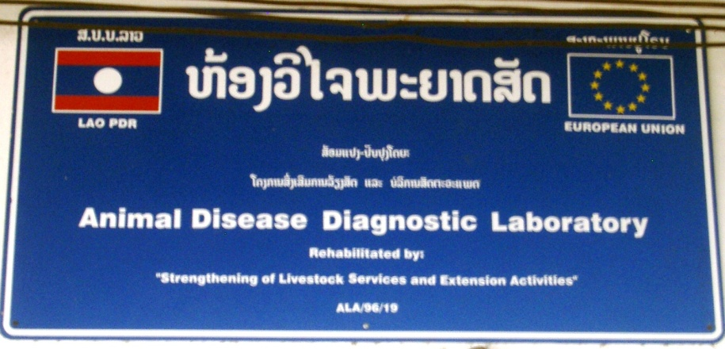
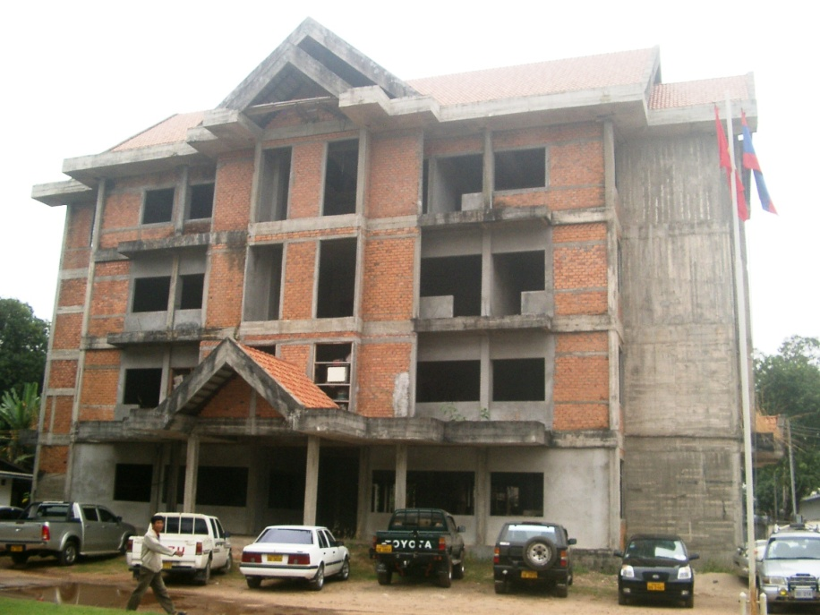
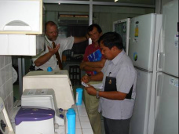
Laboratory
National lab comprises of
  Bacteriology
  Parasitological
  Serology
  HAPAI
  Rabies

Slide 22
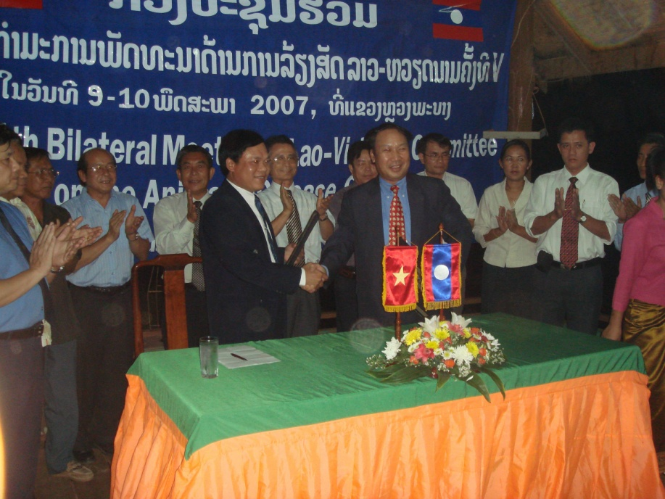
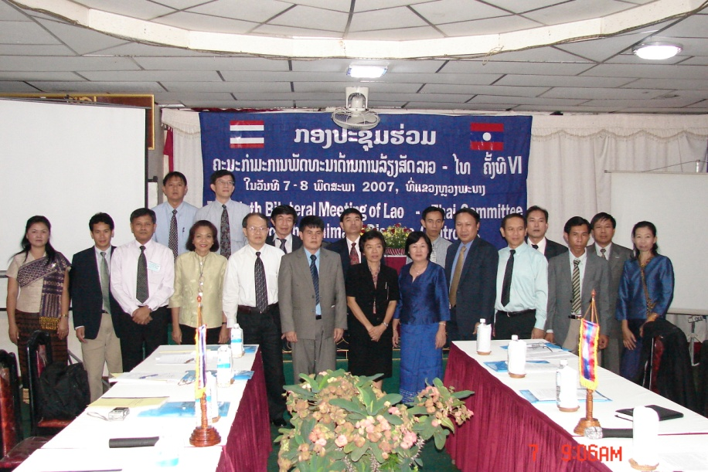
Bilateral Corporations
Lao – Thai
Lao – Vietnam
Lao- China
  Capacity building
  Lab facilities
  Check points facilities
  Meeting
  Information exchange

Slide 23
インドシナ地域における拠点・支援大学の教育実態調査と相互交流
平成２3年度
➀ハノイ農業大学での協力体制の確認
➁畜産研究所との動物資源調査
ベトナムは、世界的に豚の飼養頭数が多く、世界の5本の指に入る。２千7百万頭
6品種（I, Mong Cai, Muong Khuong, Soc, Meo and Co）の在来種が現存する。

Slide 24
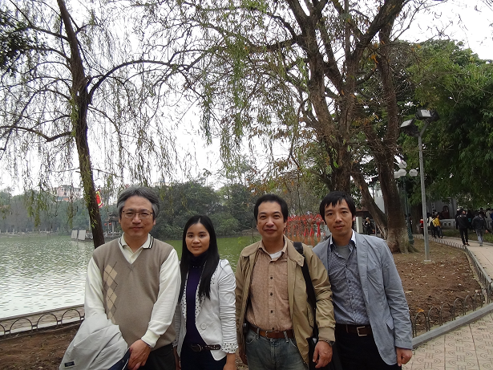

Slide 25
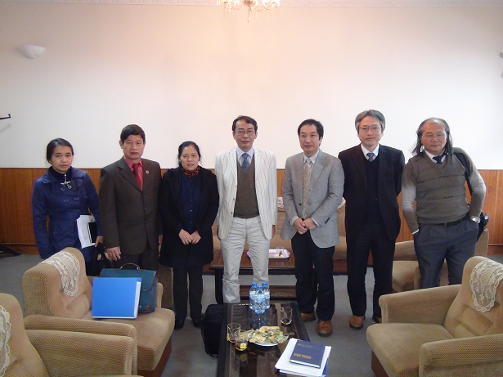
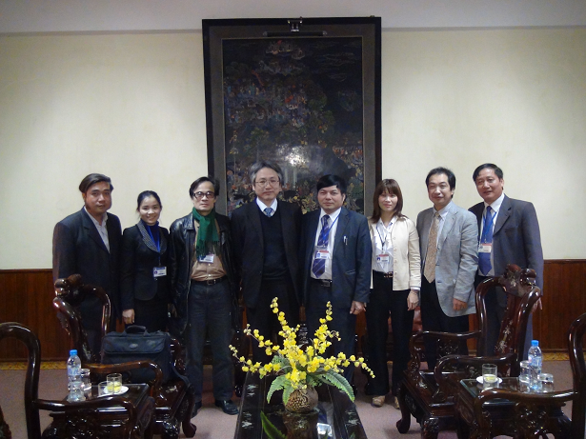
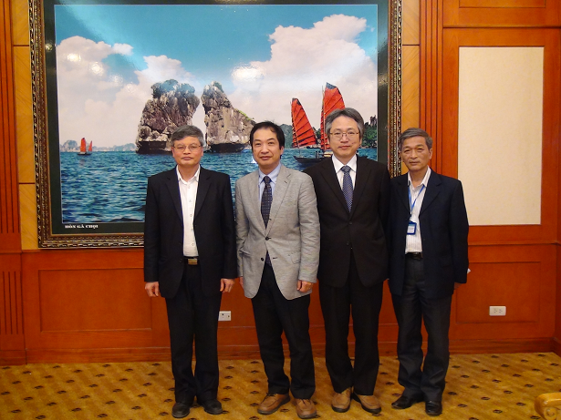
畜産研究所
National Institute of Animal Science (NIAS)
ハノイ農業大学
科学技術省
Ministry of Science and Technology (MOST)

Slide 26
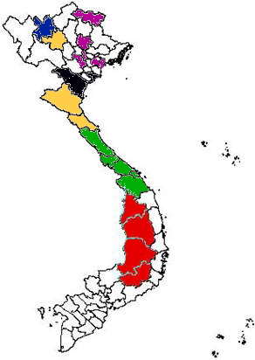
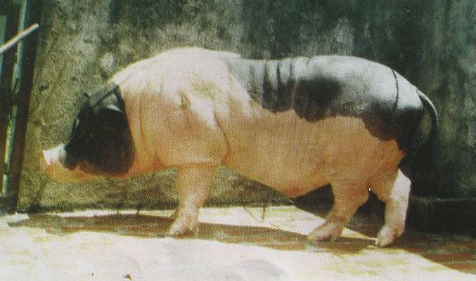
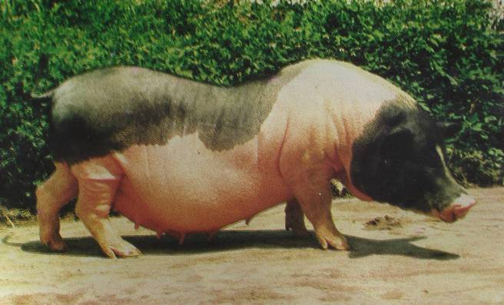
I
Mong
Cai
Muong
Khuong
Soc
Meo
Co
Pigs in Vietnam:
In Vietnam there are 6 domestic pig breeds: I, Mong Cai, Muong Khuong, Soc, Meo and Co.
According to FAO’s statistic, Vietnam is among top 5
countries raising pigs in the world with nearly 27 million.
Muong Khuong pigs: boar (left), sow (right).
Notes:
ベトナム在来豚品種：
１） 6品種（I, Mong Cai, Muong Khuong, Soc, Meo and Co）の在来種が現存する。ミニ豚タイプで、早熟な品種が多い。どの品種も頭数が激減している。（左のマップが分布図です）。
２） ベトナムは、世界的に豚の飼養頭数が多く、世界の5本の指に入る。２千7百万頭
写真：左がMuong Khuong の雄で、右が雌

Slide 27
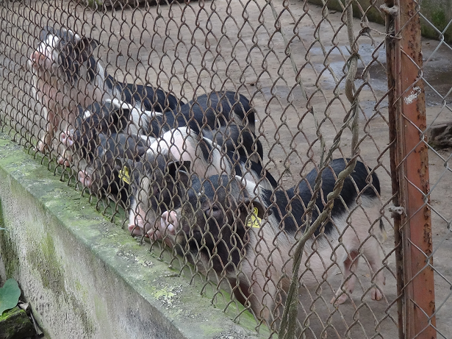
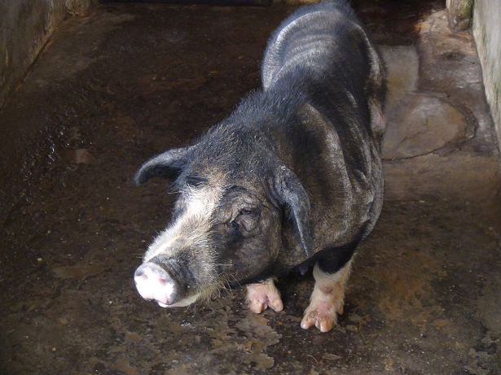

Slide 28
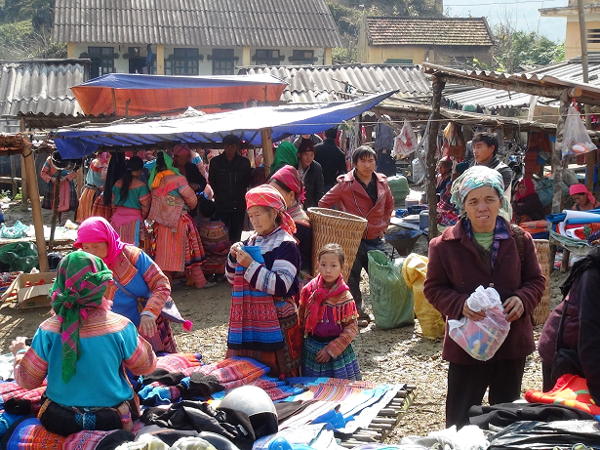
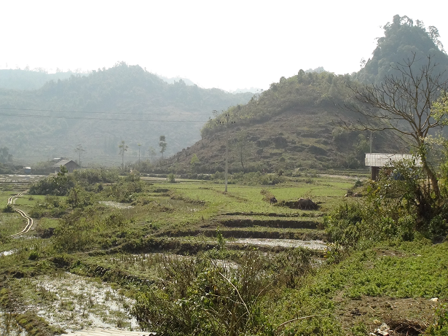
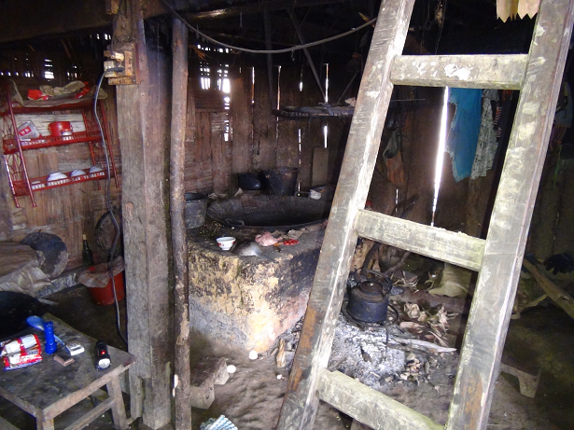

Slide 29
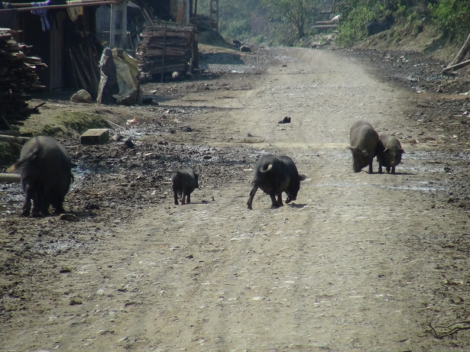
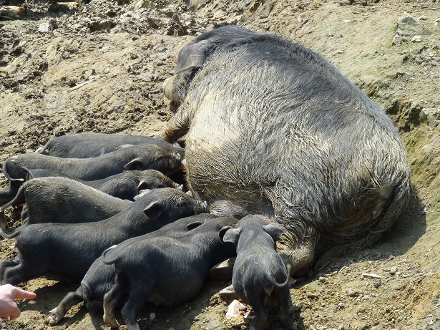

Slide 30
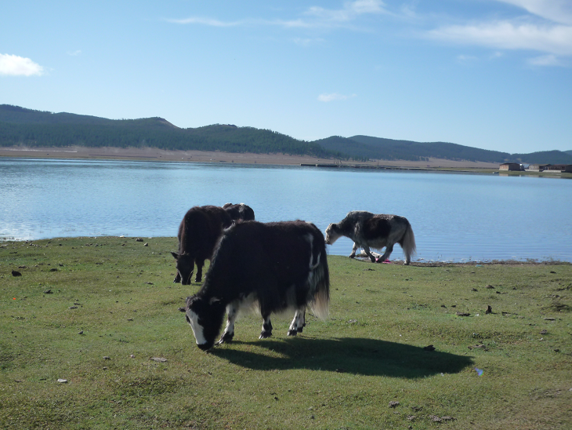
「モンゴル留学フェア」

Slide 31
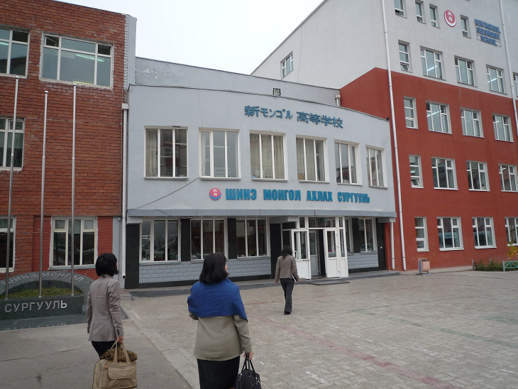

Slide 32
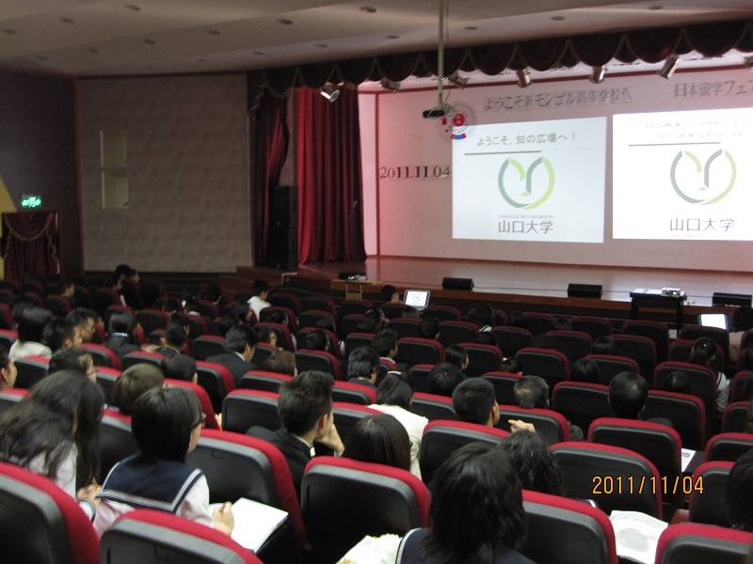
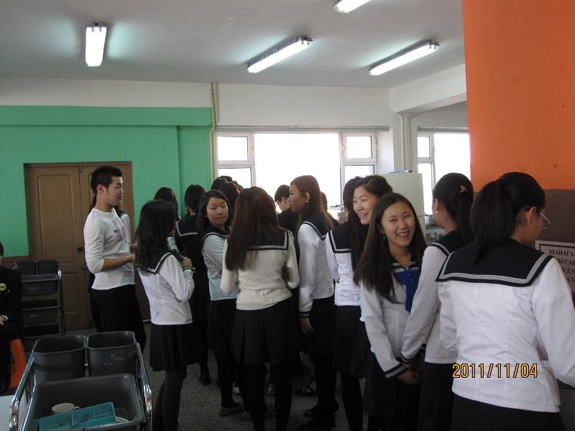
新モンゴル高校での説明

Slide 33
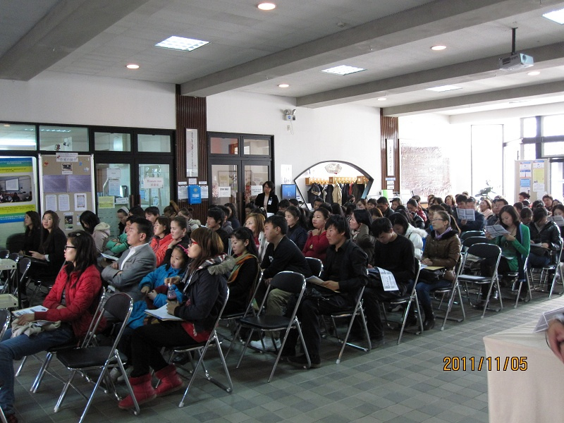

モンゴル日本人材開発センターでの説明風景

Slide 34


個人面談風景

